Slide 1
L’inné, l’acquis et la diversité humaine
Chapitre 4

Slide 2
La diversité humaine
Quelle est la cause de la diversité humaine?
  Les différences génétiques?
  Les différences de l’environnement?
  L’éducation?
  La culture?

Slide 3
La génétique du comportement :
Génétique du comportement:
Étude du pouvoir et des limites relatifs de la génétique, et des influences environnementales sur le comportement

Slide 4
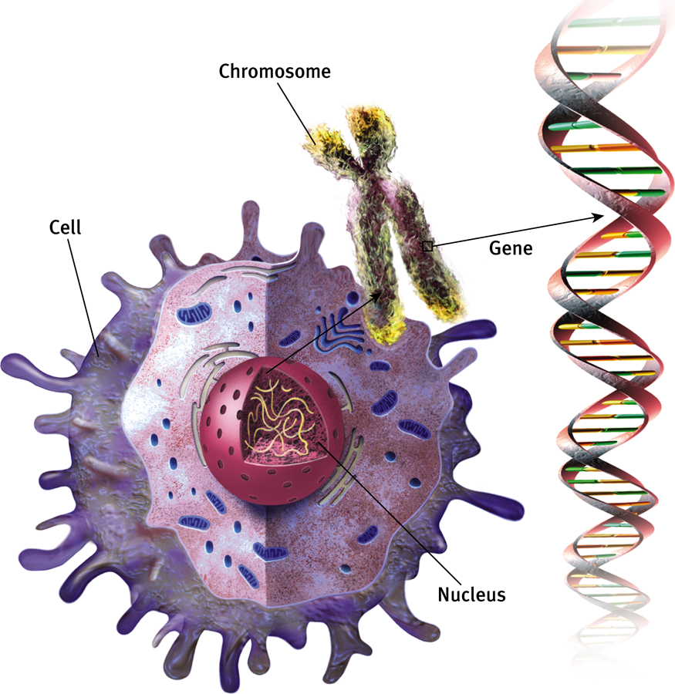
La génétique: Les constituants de base de l’humain
Chromosome
(23 pères, 23 mères)
Brins d’ADN
Cellule
Gène
Noyau
Figure 4.1 Myers: Psychology, Ninth Edition
Copyright © 2010 by Worth Publishers

Slide 5
Les constituants de base de l’humain:
Chromosomes
Structures formées de molécules d’ADN qui contiennent les gènes
ADN (acide désoxyribonucléique)
Molécule complexe contenant l’information génétique (gène)
Gènes
Unités biochimiques de l’hérédité

Slide 6
Les constituants de base de l’humain:
Génome:
  Profil génétique commun des hommes
  Ensemble des “instructions” porté par l’ADN qui permettent de construire un organisme

Slide 7
Les constituants de base de l’humain:
En résumé:
Génome = Encyclopédie universelle
Noyau = Livre de chaque individu
Chromosome = Chapitres de ces livres
ADN = Pages des chapitres
Gènes = Mots contenus dans les pages

Slide 8
L’environnement
L’environnement:
Toute influence non génétique, allant de la nutrition aux personnes et aux choses qui nous entourent

Slide 9
Comment pouvons-nous étudier l’influence de l’acquis (environnement) vs. l’inné (génétique)?

Slide 10
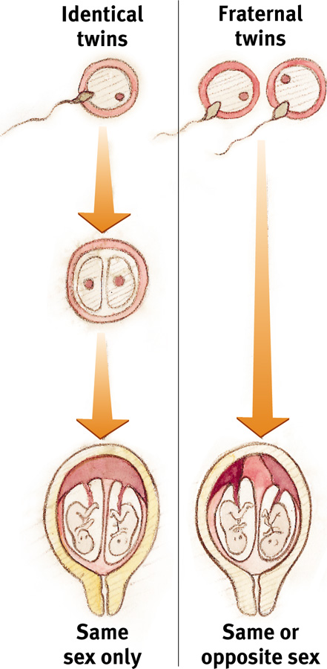
Études de jumeaux
Jumeaux identiques
Jumeaux fraternels
Vrais jumeaux (identiques ou monozygotes):
Ont des gênes identiques
Faux jumeaux (fraternels ou dizygotes)
Toujours du même sexe
Même sexe ou sexes opposés

Slide 11
Études de jumeaux
Peuvent prouver la présence d’une contribution génétique
Exemples:
  Instabilité émotionnelle
  Taux de divorce
  Personnalité
  Aptitudes
  Intérêts

Slide 12
Études de jumeaux :
Séparés à la naissance
Prouvent la contribution génétique?
Critiques:
Anecdotes
Similarités physiques
Réunions avant l’étude
Environnements semblables?

Slide 13
Études d’adoption
Permettent de distinguer l’importance relative de la génétique ou de l’environnment
On compare l’enfant avec ses parents biologiques (génétiques) et ses parents adoptifs

Slide 14
Études d’adoption :
La personnalité
Les influences sur la personnalité
Est-ce que les enfants adoptés sont plus similaires à leurs parents biologiques ou adoptifs?

Slide 15
Études d’adoption :
La personnalité
La personnalité des enfants adoptés a plus de similitude avec leurs parents biologiques qu’adoptifs
Les facteurs environnementaux partagés par les enfants d’une même famille n’ont presque pas d’influence sur leur personnalité

Slide 16
Études d’adoption
Pourquoi les enfants d’une même famille sont-ils si différents?
Est-ce que la fratrie vie des expériences différentes?
Est-ce que la fratrie, malgré le fait qu’elle partage la moitié de ses gênes, a des combinaisons différentes dans l’autre moitié de ses gênes?

Slide 17
Études d’adoption:
L’impact des pratiques parentales
Les pratiques parentales ont un impact sur les enfants qu’ils soient reliés biologiquement ou non
Influence des pratiques parentales sur:
Attitudes, Valeurs
Croyance
Foi, Politique

Slide 18
Études d’adoption : Conclusion
En résumé :

Slide 19
Génétique moléculaire
Partie de la biologie qui étudie la structure moléculaire et la fonction des gènes
Buts:
Identifier les gènes spécifiques influençant le comportement.
Identifier les groupes de gènes

Slide 20
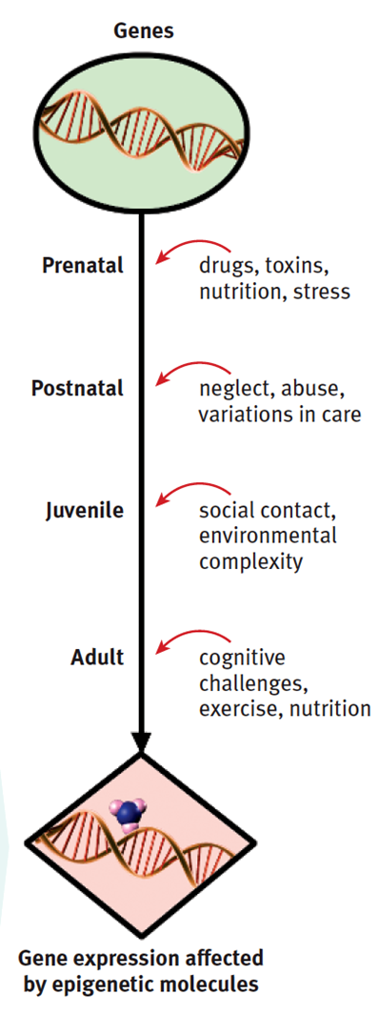
Génétique moléculaire
Gènes
Période
prénatale
Substances chimiques,
Toxines, alimentation
stress
Épigénétique
  Étudie les mécanismes moléculaires par lesquels l’environnement induit l’expression des gènes ou la réprime (sans modification de l’ADN)
Période
postnatale
Négligence, abus sexuel
Variations des soins
Jeune âge
Contacts sociaux, complexité
Environnementale
Adulte
Défis cognitifs, exercice
alimentation
L’expression des gènes est bloquées par
Les molécules épigénétiques

Slide 21
L’héritabilité et différences individuelles
Héritabilité:
Proportion de variation entre individus qu’il est possible d’attribuer aux gènes
Peut varier d’une étude à l’autre:
  Lorsque les environnements sont semblables, l’héritabilité augmente

Slide 22
L’héritabilité et différences de groupe
Les différences entre les groupes sont souvent davantage expliquées par l’environnement

Slide 23
Interaction entre gènes et environnement
Les gênes influencent nos traits qui eux affectent l’environnement
L’environnement peut à son tour affecter l’activité de nos gênes
De plus, on choisit notre environnement!

Slide 24
L’inné et l’acquis : conclusion
L’inné et l’acquis travaillent ensemble
Les différences humaines sont presque toujours le résultat d’influences à la fois génétiques et environnementales

Slide 25
Psychologie évolutionniste:
Comprendre la nature humaine
Pourquoi les enfants développent-ils la peur de l’étranger quand ils commencent à se mouvoir?
Pourquoi la plupart des parents se dévouent-ils passionnément à leurs enfants?
Pourquoi tant de gens ont-ils la phobie des araignées et des serpents alors qu’ils ne craignent pas les armes à feu et l’électricité qui sont beaucoup plus dangereuses?

Slide 26
Psychologie évolutionniste:
Sélection naturelle et adaptation
L’explication de nos similitudes humaines
L’explication évolutionniste de la sexualité humaine

Slide 27
Psychologie évolutionniste
Définition:
Étude de l’évolution du comportement et de l’esprit, qui utilise les principes de la sélection naturelle

Slide 28
Psychologie évolutionniste:
Sélection naturelle et adaptation
Les organismes entrent en compétition
Certaines variations biologiques et comportementales augmentent les chances de survie
Ces variations sont transmises aux générations survivantes
Avec le temps, les populations changent

Slide 29
Psychologie évolutionniste
  La nature sélectionne certains traits (gènes) qui augmentent notre capacité de reproduction et d’adaptation

Slide 30
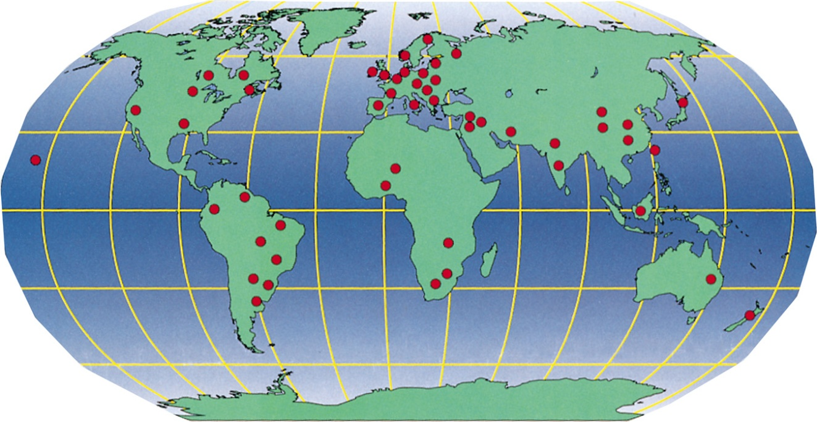
Psychologie évolutionniste:
Exemple du choix d’un partenaire
Que recherchent les hommes?
Que recherchent les femmes?
Données selon 37 cultures

Slide 31
Psychologie évolutionniste:
Exemple de la sexualité humaine
Quelques différences entre hommes & femmes…
Explication évolutionniste
Donc que peut-on dire de l’infidélité des hommes?

Slide 32
Psychologie Évolutionniste:
Critiques
Critiques de la psychologie évolutionniste:
Les liens sont fait après coups
Néglige l’impact de l’apprentissage sociale
Cela peut diminuer la responsabilité morale des gens…
Certains comportement ne peuvent être expliqués

Slide 33
Les influences environnementales
(L’ acquis)
Quelles composantes de notre environnement ont le plus d’influence sur nous?
  Nos parents
  Nos pairs
  Notre culture
  Notre éducation

Slide 34
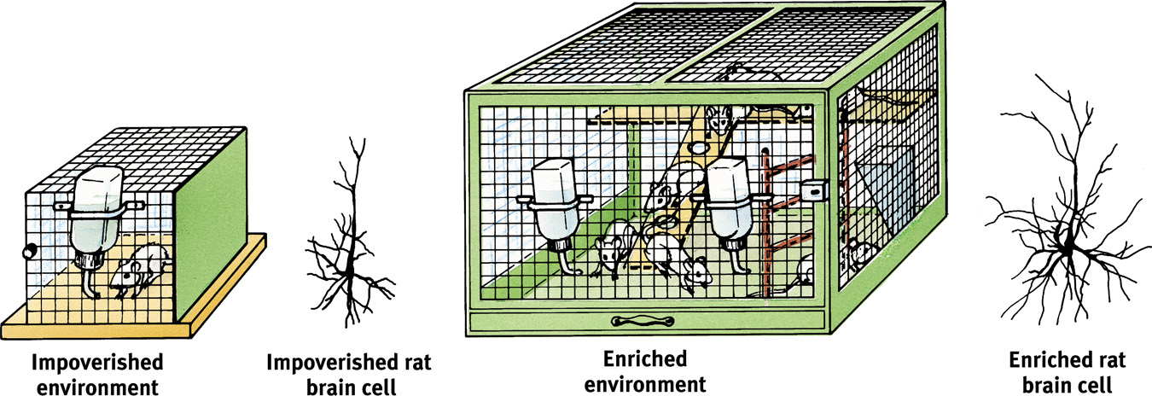
Les influences environnementales
Les parents
Environnement prénatal
Expérience et développement du cerveau
Environnement pauvre
Cellule nerveuse –
env’t pauvre
Environnement enrichi
Celule nerveuse –
Env’t enrichi

Slide 35
Influence de l’environnement:
Sur le cerveau : Continue à l’âge adulte!
Une épreuve de pianotage répétée active plus de neurones du cortex moteur

Slide 36
Les influences environnementales Influence des pairs
Quelle part d’influence provient des pairs?
Ole Graf/ zefa/ Corbis

Slide 37
Parents vs. Pairs
Pairs ont plus
d’influence sur:
Parents ont
plus d’influence sur:
Éducation et choix de carrière
Auto-discipline
Responsabilité
Charité
Religion
Interaction avec les figures d’autorité
Coopération
Cheminer vers la popularité
Musique et loisirs
Habilemments
Bonnes et mauvaise habitudes

Slide 38
Les influences environnementales Influences Culturelles
Culture:
Comportements, idées, attitudes et traditions partagés par un groupe de personnes et transmis de génération en génération.
    Exemples de variations culturelles?

Slide 39
Les influences environnementales
Influences Culturelles
Normes:
  Règles convenues concernant les comportements attendus et acceptés.
  Exemples de normes dans notre société?

Slide 40
Les influences environnementales Influences culturelles
Individualisme VS collectivisme
Individualisme:
  Donner la priorité à…
  Définir son identité en termes…
Collectivisme:
  Donner la priorité …
  Définir son identité …

Slide 41
Les influences environnementales Influences culturelles
L’éducation des enfants
Cultures Occidentales Cultures Asiatique- Africaine
Responsable de soi-même Responsable du groupe
Suit ta conscience Priorité à l’obéissance
Découvre tes dons Aie le sens de la famille
Soit fidèle à toi-même Soit loyal au groupe
Soit indépendant Soit interdependant

Slide 42
Les influences environnementales Influences culturelles ou génétiques?
Il y a des différences entre les ethnies quant à leur pression artérielle
Cela peut être attribuable aux gênes mais également à la culture…

Slide 43
Développement du genre
Sexe (en psychologie):
  Caractéristiques biologiques par lesquelles un individu se définit comme étant un homme ou une femme
Genre (en psychologie):
  Caractéristiques influencées socialement par lesquelles un individu se définit comme étant un homme ou une femme

Slide 44
Développement du genre
Similitudes et différences
Sur nos 46 chromosomes, 45 sont unisexes…
Similitudes et différences
Biologique
Agressivité
Pouvoir social
Santé mentale

Slide 45
Genre et Communication sociale
Les femmes communiquent plus que les hommes
Messages textes
Téléphone
Les hommes et les femmes communiquent différemment

Slide 46
Genre et réseau social
Les hommes et les femmes se tournent davantage vers les femmes pour se confier
Les femmes ont des liens amicaux et familiaux plus forts
Les femmes s’intéressent et se consacrent plus aux autres qu’aux choses

Slide 47
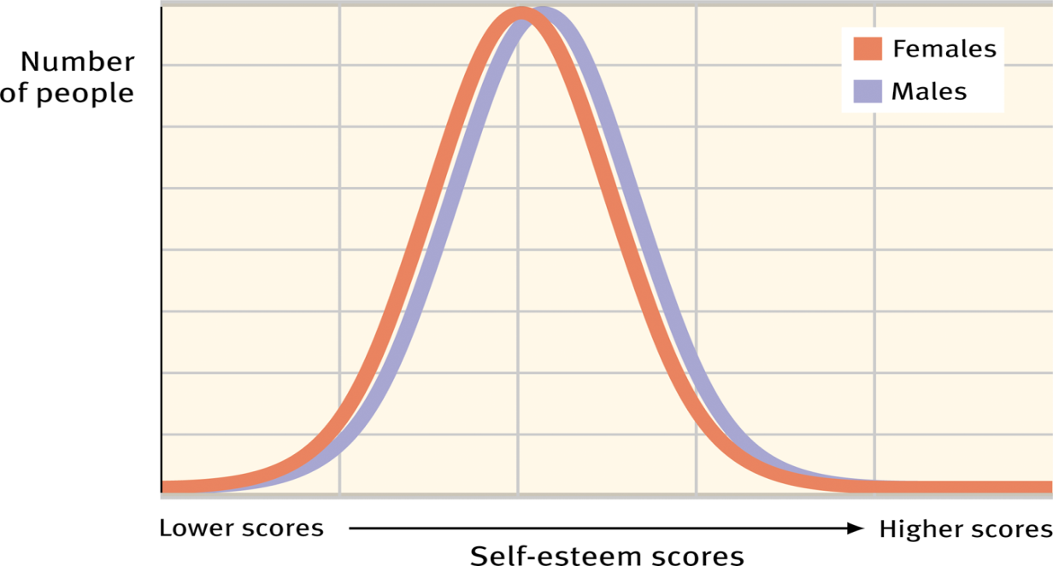
Différences hommes et femmes :
en perspective…
Estime de soi: la différence entre les groupes est petite comparativement à la différence intragroupe
Nombre de personnes
Femmes
Hommes
Faible
Élevé
Résultat estime de soi

Slide 48
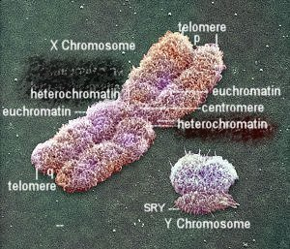
Développement du genre
La partie de l’Inné
Caractères sexuels Innés
Le sexe biologique est déterminée par la 23 ième paire de chromosomes
Si XX = femelle
Si XY = mâle

Slide 49
Développement du genre
La part de l’Inné
Développement prénatal
  Chromosome Y déclenche la production des testicules et de la testostérone vers la 7 ième semaine
  Hormones influences le développement du cerveau vers le 4-5 ièmes mois

Slide 50
Développement du genre
La part de l’Inné
Développement sexuel des adolescents
  Puberté : période de maturation sexuelle quand un sujet devient capable de se reproduire
  Caractères sexuels primaires
  Caractères sexuels secondaires

Slide 51
Développement du genre
La part de l’Inné
Variations de développement sexuel
  Trouble du développement sexuel: maladie congénitale due à un nombre aberrant de chromosomes sexuels ayant des répercussions anatomiques

Slide 52
Développement du genre
La part de l’Acquis
Caractères sexuels acquis
Le genre est aussi construit socialement:
  Rôles sexués
  Média et stéréotypes

Slide 53
Développement du genre
Via l’identité de genre
Identité de genre:
Sentiment d’être un homme, une femme ou une combinaison des deux
Acquise via:
    Théorie de l’apprentissage sociale
    Schémas de genre

Slide 54
Développement du genre
Via l’identité de genre
Androgynie
État associant des caractéristiques psychologiques masculines et féminines
Transgenre
Personnes dont l’identité de genre ou son expression diffère de celle associée au sexe de naissance

Slide 55
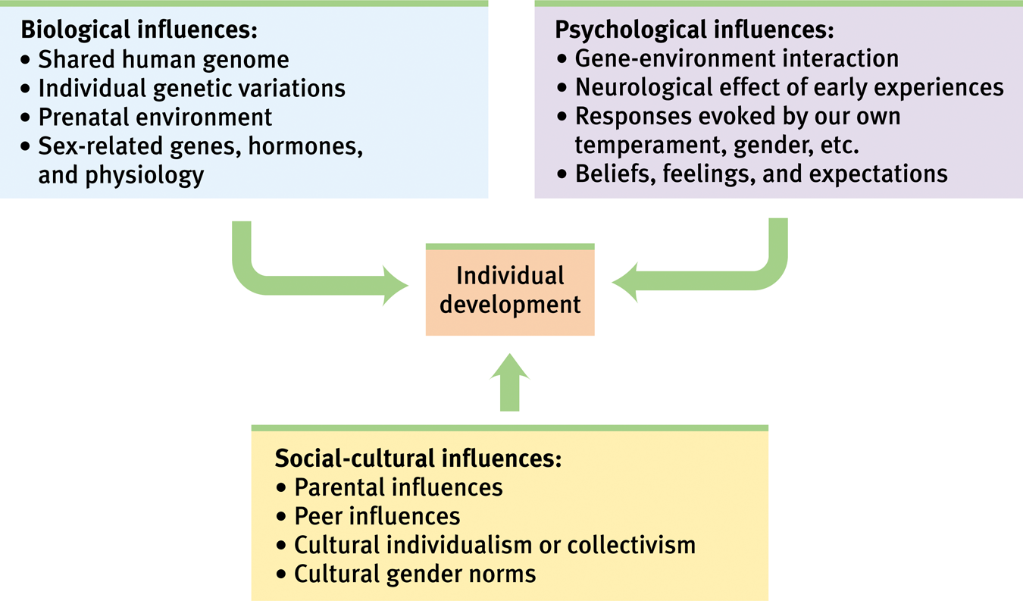
Approche biopsychosociale du développement
Influences psychologiques
Interaction gênes/environnement
Effet neurologique des premières expériences
Réponse provoqué par notre propre tempérament, sexe, etc.
Croyances, sentiments et attentes
Influences biologiques
Génome humain commun
Variations génétiques individuelles
Environnement prénatal
Gênes, hormones et physiologie liés au sexe
Développement de l’individu
Influences socioculturelles
Influences parentales
Influences des pairs
Individualisme ou collectivisme
Normes sexuelles culturelles

